Slide 1
Паркова культура
Художня культура

Slide 2
Паркове мистецтво
Мистецтво створення садів, скверів, парків та озеленених територій.
Містить планування територій, обрання рослин, їх групування та розміщення, будівництво форм і декоративних елементів – сходів, каскадів, фонтанів, огорож тощо.

Slide 3
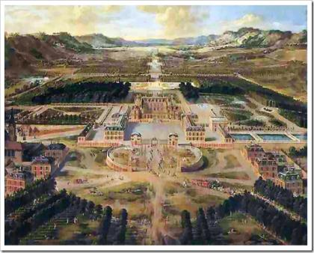
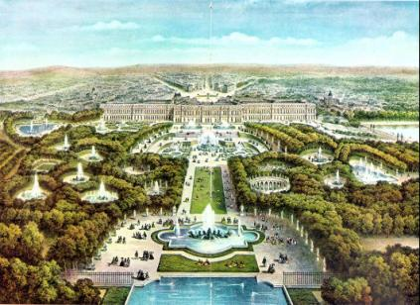
Версальський парк
На початку ХVІІ ст. там, де нині розташоване місто Версаль, була заболочена місцевість, де полювали французькі королі, для яких було споруджено мисливський будиночок (1624). Згодом на вимогу Людовіка ХІІІ архітектор Жак Лемерсьє побудував тут невеликий палац.
1669 року Андре Ленотр (1613-1700), син головного садівника Тюїльрі за часів Луї ХІІІ розпочав будівництво парку Версаля, а згодом розробив принципи планування так званих французьких регулярних парків.
Версаль – один із найбільших та видатніших парків Європи. Це – безліч терас, клумби, газони, оранжерея, алеї, майданчики з альтанками, басейни, фонтани, численні скульптури.

Slide 4
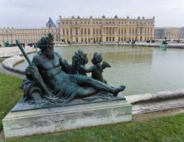
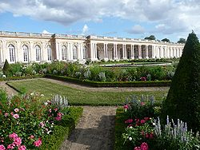
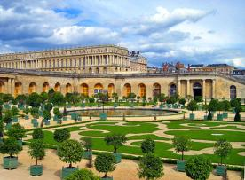
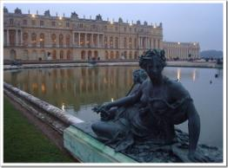
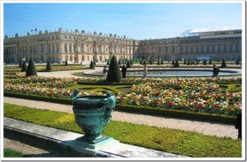
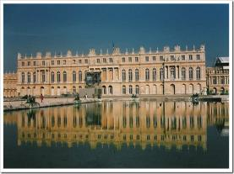
Версаль – зразок європейського парку

Slide 5
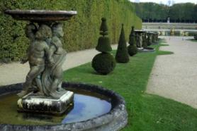
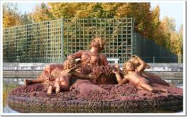
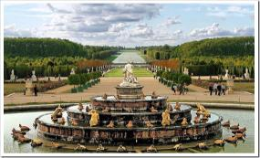
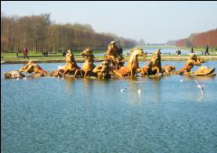
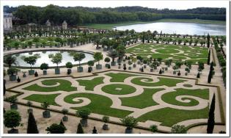
Версаль – зразок європейського парку

Slide 6
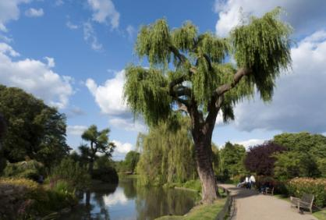
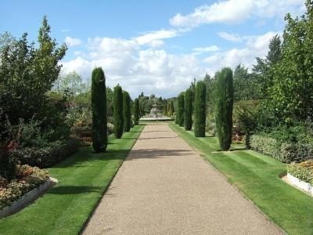
Природні парки Великої Британії
Острівна відокремленість Англії сприяла появі місцевих законів планування парків, незважаючи на запозичені зразки парків Голландії чи Франції. Великі парки на зразок Версаля розташовувалися лише поблизу королівських замків. Значний вплив культури Середньовіччя виявився і в садівництві: у планування парків часто вводили різні лабіринти. Геометричні форми регулярних парків тут швидко набридли, почалося втілення принципу: “ Уся земля – сад ”. Виник англійський пейзажний парк. Він був дешевшим, ніж парк французького зразка, не потребував садівників. Не відмовлялися від будівництва окремих павільйонів, мостів, штучних ставків. Неможливо уявити випас худоби в регулярному французькому парку, а в пейзажному парку Англії – це звичайна річ. Монотонні галявини пейзажних парків зі свійськими та дикими тваринами були схожими на краєвиди по той бік паркової огорожі.

Slide 7
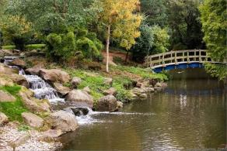
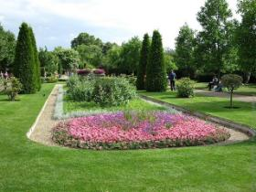
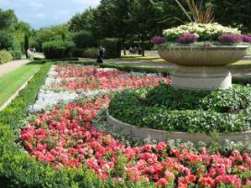
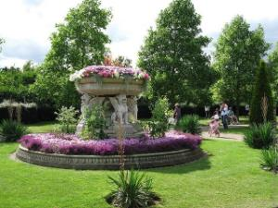
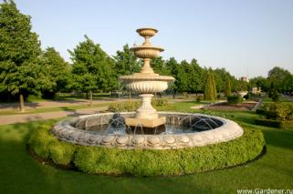
Природні парки Великої Британії
Ріджентс-парк

Slide 8
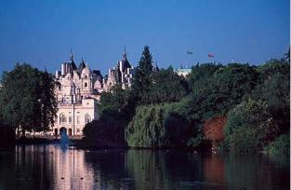
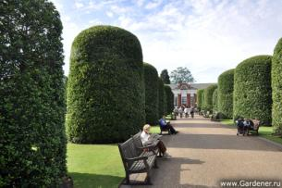
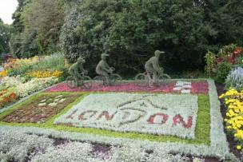
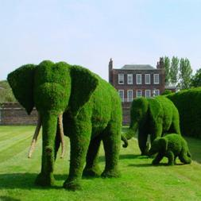
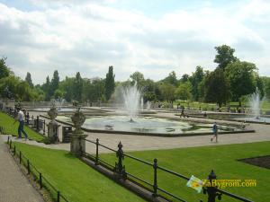
Природні парки Великої Британії
Гайд - парк

Slide 9
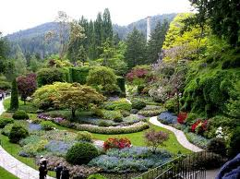
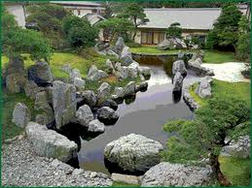
Духовне начало японського ландшафтного саду
Японський сад – це дуже тонка й суперечлива філософія. Правило тут зводиться у ранг догми і водночас руйнується іншим правилом, даючи зрозуміти, що ніколи не можна бездумно дотримуватися встановлених зразків. Однією з особливостей, властивих усім японським садам, є їх закритість від зовнішнього світу. Сад є моделлю світу в мініатюрі, у якому відсутні печалі й переживання.
Японські сади і парки зовсім не схожі на європейські. У центрі уваги опиняються інші елементи – пісок, галька, карликові рослини, сухі струмки, камені. Характерними елементами композиції є штучні гори і пагорби, ставки і острови, струмки і водоспади, доріжки і ділянки піску чи гравію, прикрашені камінням незвичайних обрисів, кам’яні ліхтарі, альтанки або чайні будиночки. Пейзаж саду формується за допомогою дерев, кущів, бамбука, трав, квітів і моху.

Slide 10
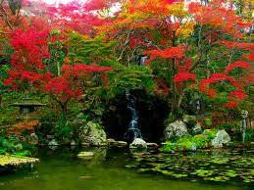
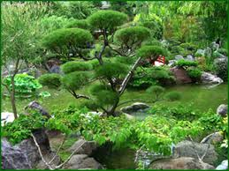
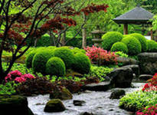
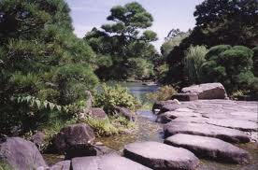
Духовне начало японського ландшафтного саду
Трійкою найвідоміших садів Японії вважають
Кенрокуен
Горакуен
Кайракуен

Slide 11


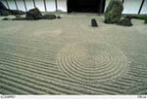
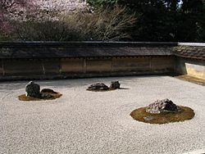
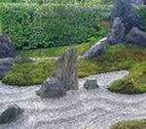

Духовне начало японського ландшафтного саду
Окремою групою парків і садів Японії виступають монастирські сади каменів

Slide 12
Висновок
Ландшафтна архітектура, паркове мистецтво створювалися для королів та герцогів, були доступними лише людям знатного походження. А в наш час ці парки і сади стали центром відпочинку для кожного бажаючого.

Slide 13
Список використаної літератури
Н.В.Кондратюк. Усі уроки художньої культури. 11 клас. – Х.: Вид. група “Основа”, 2011. – 223, (1) с.: табл., схеми. – (Серія “Усі уроки”)
http://ru.wikipedia.org

